Slide 1
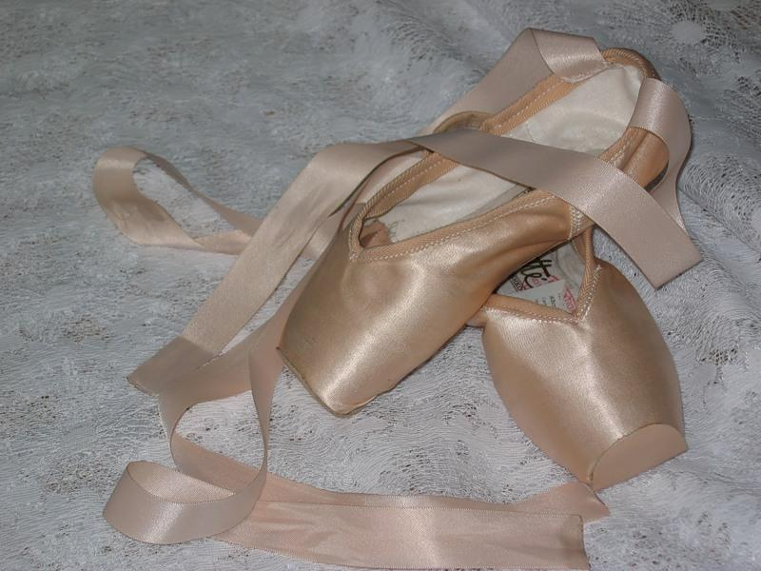
Російський
балет
Видатні композитори і виконавці
Урок № 14

Slide 2
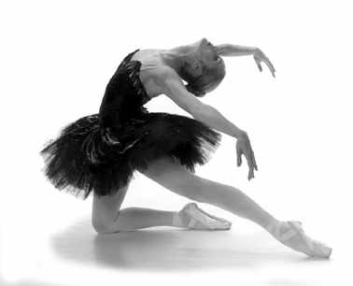
БАЛЕТ
(від фр. balleto і лат. ballo – танцюю) ̶ вид театрально-музичного мистецтва, де художній образ створюється за допомогою хореографії, танцювально-пластичної мови.
Виник у Північній Італії в епоху Відродження (XVI ст.). Першим балетним спектаклем-виставою став комедійний балет королеви Катерини Медичі «Цирцея», поставлений італійським балетмейстером Бальтазаріні ді Бельджойозо в 1581 р. у Франції.
У 1661 році Людовік XIV на прізвисько Король-Сонце створив Королівську академію музики й танцю, а через 10 років ̶ Королівську академію музики. Директор академії, королівський учитель танців П’єр Бошан, визначив п’ять основних позицій класичного танцю.

Slide 3
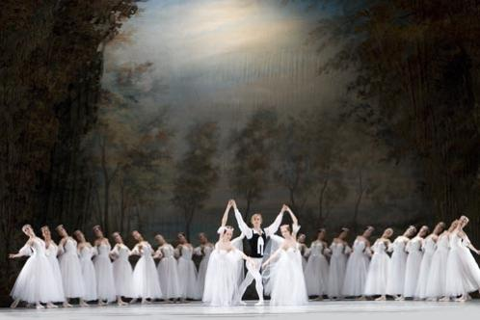
Балет у Росії виник як придворне мистецтво за царя Олексія Михайловича.
8 лютого 1673 року була поставлена перша балетна вистава ̶ «Балет про Орфея і Евридику». Це була лише чергова царська «забава», але він першим із російських царів увів у штат свого двору нову посаду танцюриста.

Slide 4
У 1738 році в Російській імперії, завдяки французькому танцмейстеру Жанові-Батисту Ланде, зʼявилася перша школа балетної майстерності ̶ нині відома Санкт-Петербурзька Академія Російського балету ім. Агрипини Яківни Ваганової. Через три роки 12 хлопчиків і 12 дівчат із палацової челяді стали першими в Росії професійними танцівниками.

Slide 5
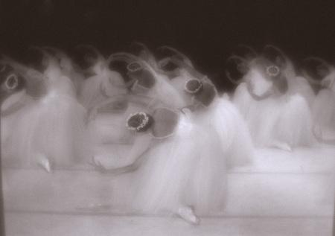
На початку XIX століття російське балетне мистецтво досягло творчої зрілості. Балет зайняв привілейоване положення серед інших видів театрального мистецтва.

Slide 6
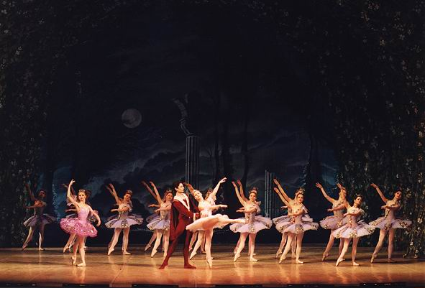
У балетах минулого існувала ціла система умовних позначок. Якщо артист, приміром, проводив по своєму чолу ребром долоні, припускаючи, що в нього на голові корона, це означало «король»; склав хрестоподібно руки на грудях, виходить, «помер»; указав на підмізинний палець руки, де зазвичай носять обручку ̶ «прагну одружитися» або «одружений»; став робити руками хвилеподібні рухи, виходить, «приплив на кораблі» і так далі. Звісно, усі ці жести були зрозумілі лише балетмейстерам, артистам і купці балетоманів ̶ постійних відвідувачів балетів.

Slide 7
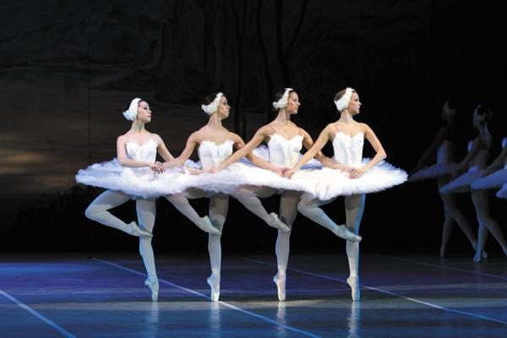
Новий етап в історії російського балету почався, коли великий російський композитор П. Чайковський уперше склав музику для балету. Це було «Лебедине озеро». До цього балетна музика вважалася усього лише акомпанементом до танців. Завдяки Чайковському балетна музика стала серйозним мистецтвом поряд із оперною й симфонічною музикою. Раніше музика повністю залежала від танцю, тепер танцю доводилося підкорятися музиці.

Slide 8
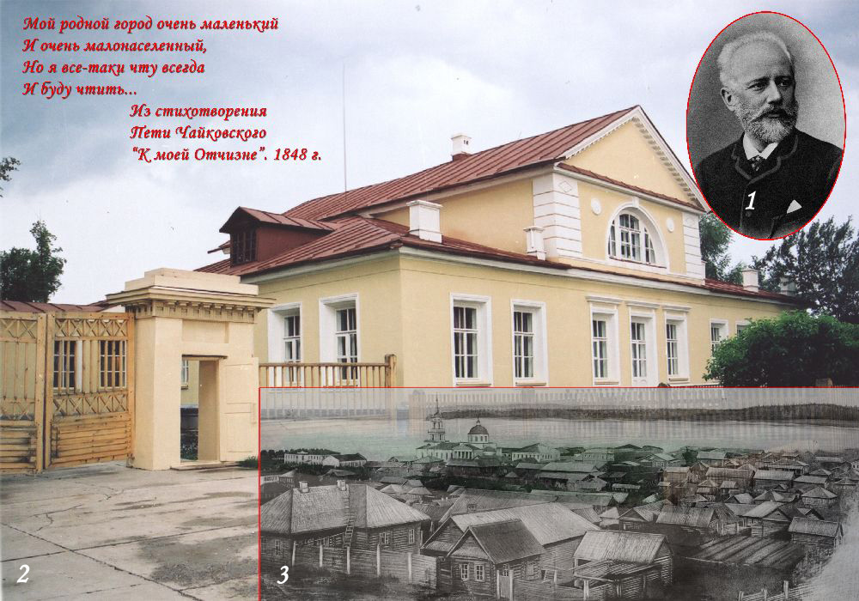
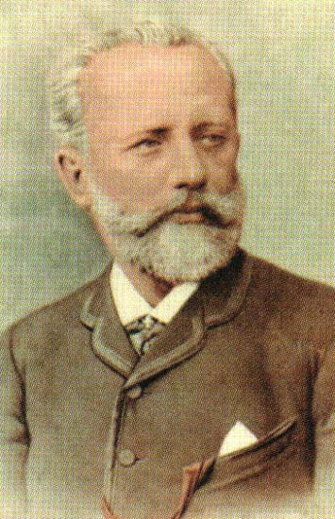
Чайковский
Петро Ілліч Чайковський

Slide 9
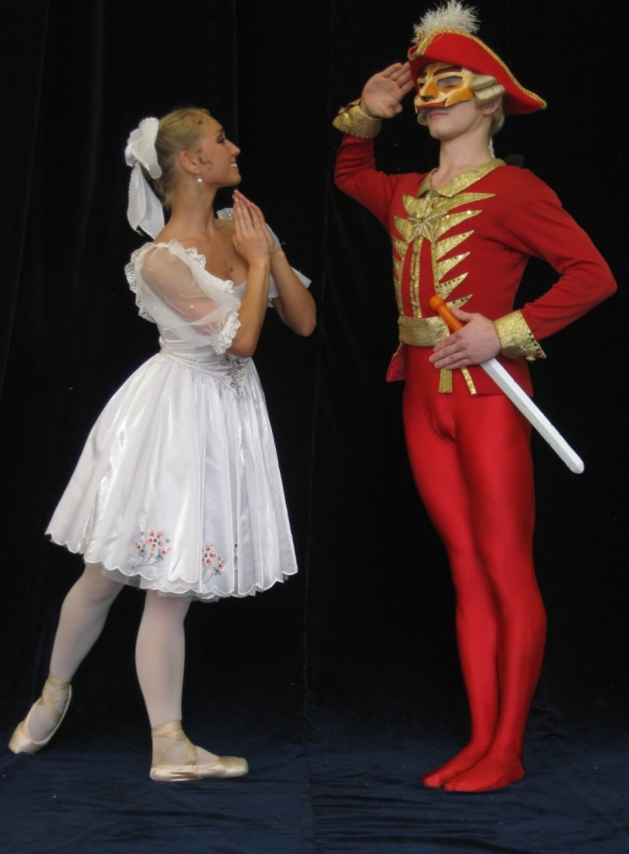
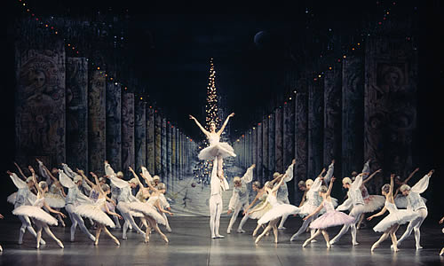
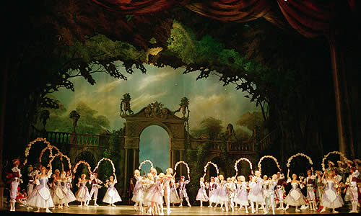
Балет «Лускунчик»
Балет «Лебедине озеро»
Балет «Спляча красуня»

Slide 10
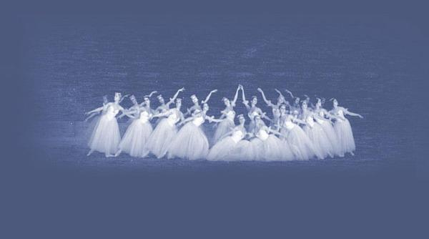
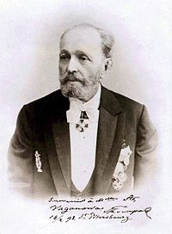
Величезний внесок у розвиток російського балету зробив Маріус Петіпа, французький артист і хореограф, що працював у Росії. Найбільший хореограф другої половини XIX століття, він очолював Петербурзьку імператорську балетну трупу, де поставив понад 50 спектаклів, що стали зразками стилю «великого балету», який сформувався в цю епоху в Росії. Співпраця з Чайковським стала для Петіпа джерелом натхнення, з якого народилися геніальні твори, і насамперед «Спляча красуня», де він досяг вершин досконалості.
Маріус Петіпа

Slide 11
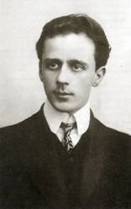
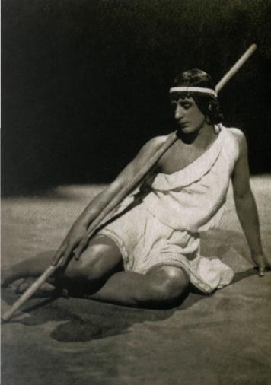
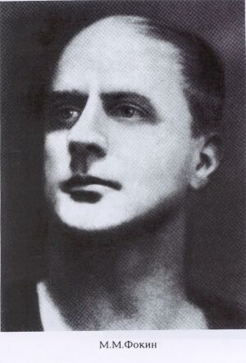
Михайло Фокін
Справжній реформатор балетного мистецтва ̶ Михайло Фокін, що повстав проти традиційної побудови балетної вистави. Він склав новий тип вистави ̶ одноактний балет із наскрізною дією, стильовою єдністю музики, хореографії та сценографії. На зміну монументальній виставі прийшов одноактний балет-мініатюра.
Важливого значення Фокін надавав сценографії. Художники об’єднання «Мир искусства» (Л.С. Бакст, О. Н. Бенуа, М. К. Реріх, К. О. Коровін, А. Я. Головін) що оформлювали постановки Фокіна, стали їх повноправними співавторами.

Slide 12
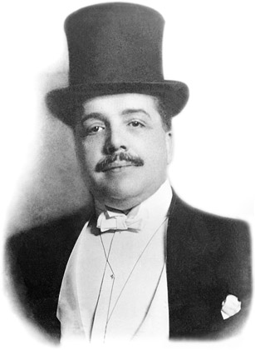
Сергій Павлович Дягілєв
Сергій Павлович Дягілєв ̶ меценат, першовідкривач талантів, автор зухвалих проектів і в цьому розумінні ̶ борець, гравець. У 1898 р. починає видавати перший у Росії художній журнал «Мир искусства».
Із 1909 року Дягілєв організовує щорічні гастролі російського балету «Російські сезони» до Парижа.
Видатні композитори Стравінський, Дебюссі, Равель, Прокофʼєв, де Фалья, Саті, Набоков створювали нову й оригінальну музику для дягілєвських балетів. Чудові художники були авторами декорацій і костюмів, що стали хрестомaтійними: Олександр Бенуа, Леон Бакст, Микола Реріх, Мстислав Добужинський, Наталя Гончарова, Михайло Ларіонов, Пабло Пікассо, Анрі Матісс і Наум Габо! Їхній незвичайний талант, відчуття кольору, пропорцій дозволяли творити чудеса...

Slide 13
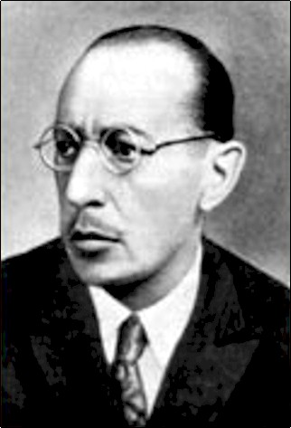
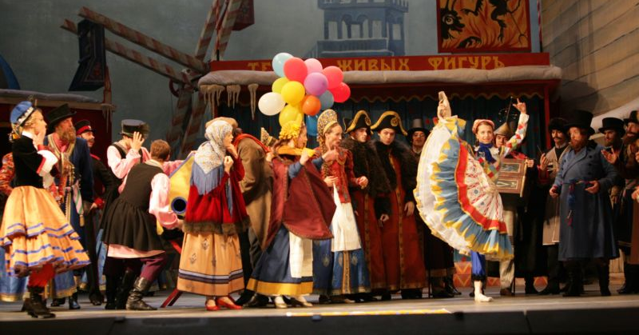
Ігор Федорович Стравінський
Композитор зі світовим ім'ям. Його однаково вважають своїм видатним співвітчизником і росіяни, і українці, а також громадяни США.
Для Дягілєвських сезонів він написав балети «Жар-птиця», «Петрушка» і «Весна священна», які відіграли значну роль у популяризації російської культури в Європі, сприяли становленню моди на все російське.

Slide 14
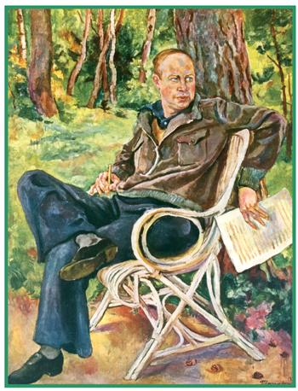
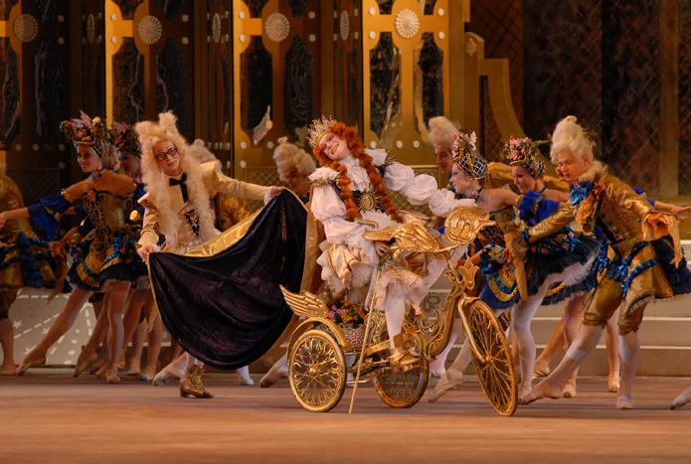
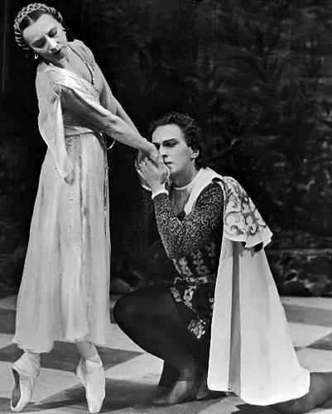
Сергій Сергійович Прокофʼєв
Видатний композитор-новатор, піаніст і диригент народився в селі Сонцівка, нині село Красне Червоноармійського району Донецької області.
Створив балети «Сталевий скок» і «Блудний син», «Казка про блазня, який сімох блазнів пережартував», «Ромео й Джульєтта», «Розповідь про кам’яну квітку». 1930 року для театру «Гранд-Опера» був написаний балет «На Дніпрі». Балет «Попелюшка» отримав у 1946 році Державну премію СРСР.

Slide 15
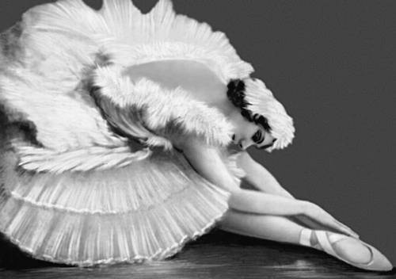
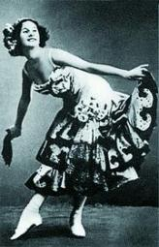
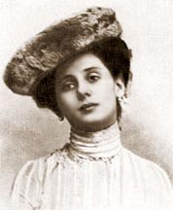
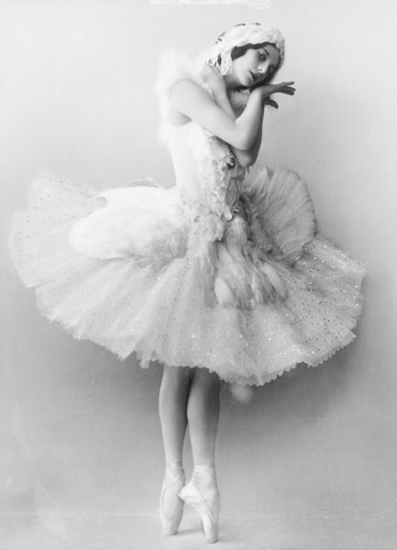
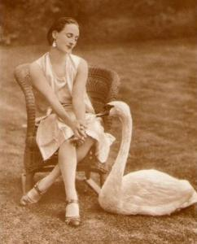
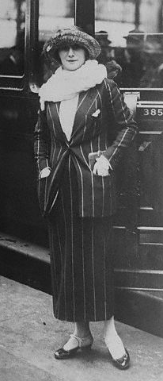
Ганна Павлівна Павлова

Slide 16
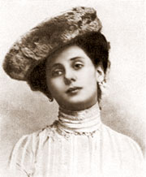
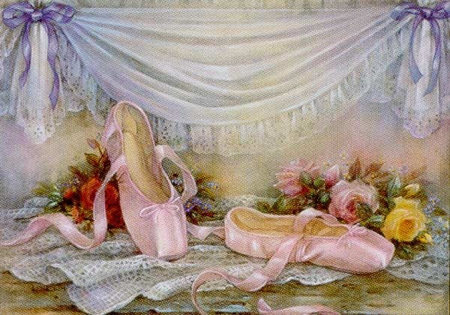
У 1908 році почалися щорічні виступи артистів російського балету в Парижі, організовані театральним діячем С. П. Дягілєвим. Серед них найвидатнішою танцівницею була незрівнянна Ганна Павлова. «Умираючий лебідь», створений великою балериною Павловою, ̶ поетичний символ російського балету початку XX століття.

Slide 17
Коли Сен-Санс побачив Павлову, коли вона танцювала його «Лебедя», він домігся зустрічі з нею, щоб сказати: «Мадам, завдяки Вам я зрозумів, що написав прекрасну музику!»

Slide 18
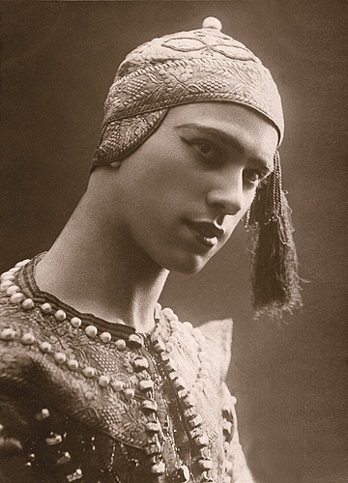
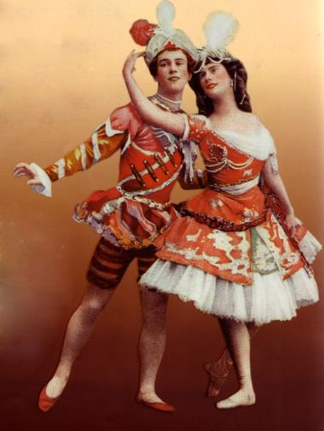
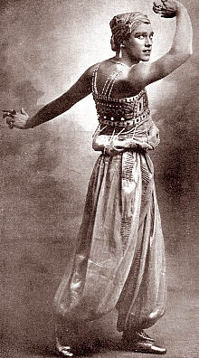
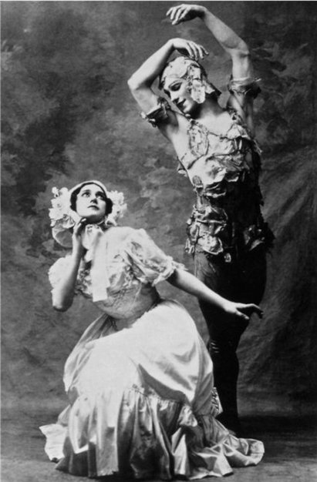
Вацлав Хомич Ніжинський
Він створив новий образ чоловічого танцю, і після нього вже не писали балетів тільки для жінок. Почалася нова ера.
Новатор в усьому, що стосувалося балету, В. Ніжинський став також реформатором балетного костюма.

Slide 19
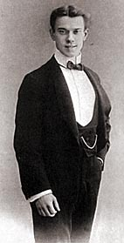
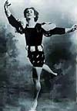
«Я бажаю танцювати, малювати, грати на роялі, писати вірші. Я бажаю всіх любити ̶ це мета мого життя. Я люблю всіх. Я не хочу ні воєн, ні кордонів. Мій дім скрізь, де існує світ. Я бажаю любити, любити. Я людина, Бог в мені, а я в Ньому. Я кличу Його, я шукаю Його. Я шукач, тому що я відчуваю Бога. Бог шукає мене, і тому ми знайдемо один одного.
Бог Ніжинський».
Коли він – бог балету – зависав у стрибку над сценою, здавалося, що людина здатна стати невагомою. «Він спростував усі закони рівноваги й перевернув їх із ніг на голову, він нагадує намальовану на стелі людську фігуру, він легко почувається в повітряному просторі...» – писав про Ніжинського французький сюрреаліст Жан Кокто.
Кращі балети за участю Вацлава Ніжинського: «Весна священна» і «Полудень одного фавна».

Slide 20
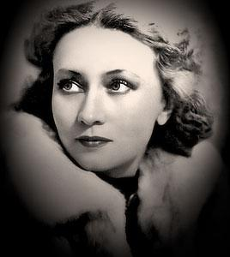
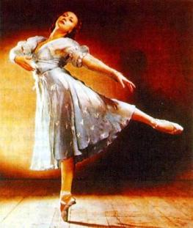
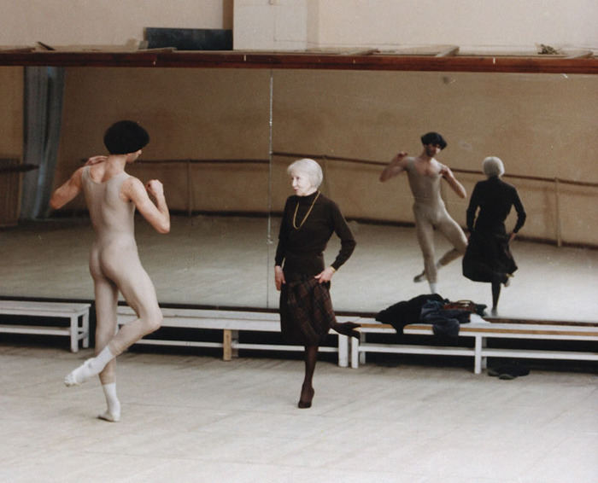
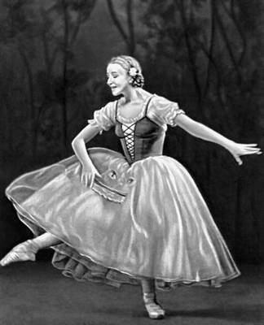
Галина Сергіївна Уланова
Її життя ̶ це напружена праця, а талант завжди був для неї лише підмогою в роботі. У житті вона завжди скоряла людей своєю відкритістю, добротою, увагою й сердечністю. Уланова ̶ легенда балету, єдина балерина, якій ще за життя встановили пам’ятники ̶ у Стокгольмі
і в Санкт-Петербурзі.

Slide 21
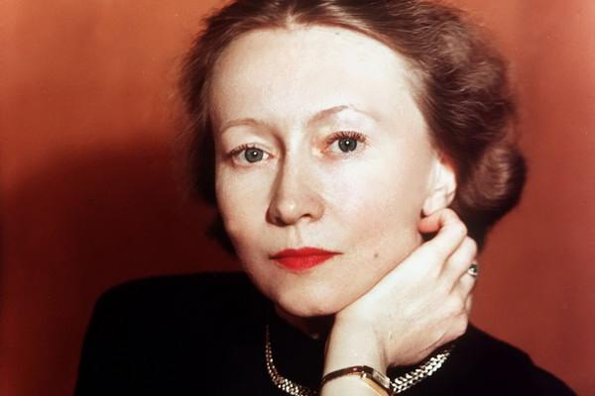
«Звичайна богиня», – сказав про Уланову Олексій Толстой.
«Людиною іншого виміру» називав її Сергій Ейзенштейн.
«Генієм російського балету» – Сергій Прокоф’єв.
«Я з іншого століття», – кинула якось Уланова сумно й з легким здивуванням.
У Голландії був виведений сорт тюльпанів «Уланова». У Франції знаменитий зал «Плеєль» після реконструкції відкривався виставою на її честь.

Slide 22
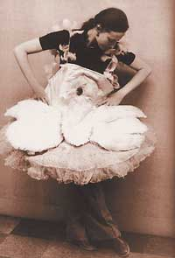
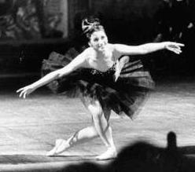
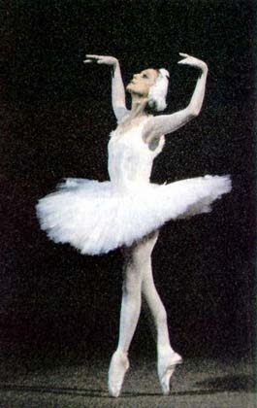
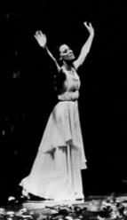
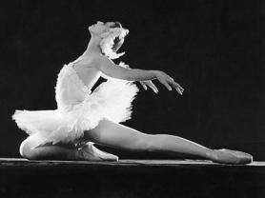
Майя Михайлівна Плісецька

Slide 23
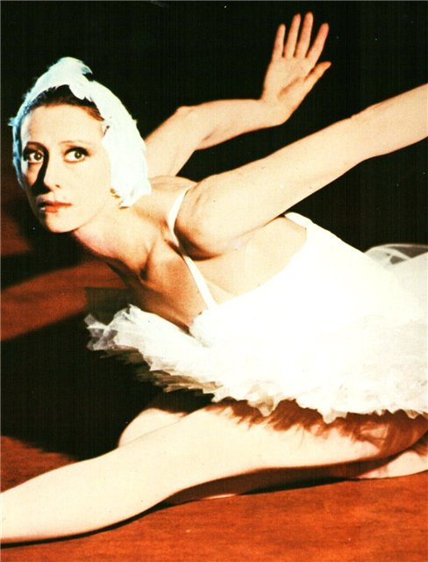
Видатна балерина, хореограф, доктор Сорбонни і почесний професор Московського державного університету. Народна артистка СРСР. Герой Соціалістичної праці. Власниця безлічі нагород і премій, серед яких три ордени Леніна, ордена «За заслуги перед Батьківщиною» III, II і I ступенів, а також орден Франції «За заслуги в літературі й мистецтві», орден Почесного легіону і орден Ізабелли Католицької.

Slide 24
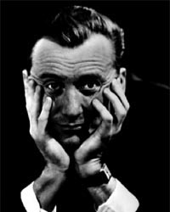
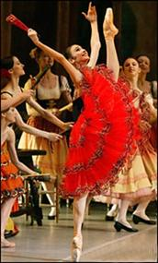
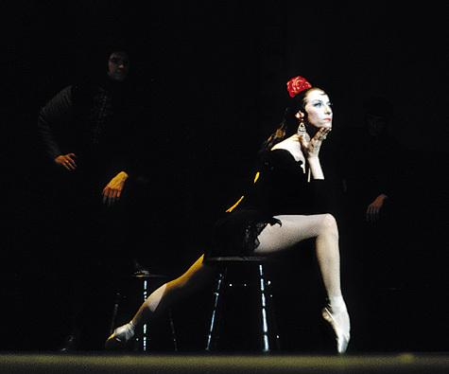
Родіон Костянтинович Щедрін
Вона прагнула танцювати не тільки класику, але й сучасне. У квітні 1967 року була вперше показана «Кармен-Сюїта» Бізе ̶ Щедріна, яка була поставлена знаменитим кубинським балетмейстером Альберто Алонсо спеціально для Плісецької. Її Кармен стала однією з головних ролей балерини в репертуарі Большого театру й назавжди ввійшла в історію світової хореографії.

Slide 25
Критики багато писали про природні дані й техніку Плісецької, відзначаючи її великий крок, високий стрибок, чудові обертання і потужний артистичний темперамент. За словами відомого французького балетного критика Андре Філіппа Ерсена, для характеристики Плісецької-балерини досить трьох слів ̶ «геній», «мужність» і «авангард».
Стиль виконання Майї Плісецької став загальновизнаним каноном…
Свій останній спектакль на сцені Большого театру ̶ «Даму з собачкою» Майя Плісецька станцювала 4 січня 1990 року.

Slide 26
Па-де-де (танець удвох);
па-де-труа (танець утрьох);
антре (урочистий вихід балерини);
гран-па (великий танець);
адажіо (сольний ліричний танець головних героїв);
кордебалет (масові сцени й танці).

